Slide 1
L A B 2 – 3
基于LLVM IR的读取优化

Slide 2
公开报告目录
项目
动机
工具
核心算法
使用方法
优化示例
优点与不足
展望
团队
分工贡献
历史
交互
现场演示
询问

Slide 3
项目 – 动机
高中写的 fib.c
int main()
{
int i, fib[100]={0, 1};
for(i = 2; i < 100; i++) fib[i] = fib[i - 1] + fib[i – 2];
return fib[i - 1];
}

Slide 4
项目 – 动机
用 CLANG 编译成 LLVM IR
define i32 @main() #0 {
%1 = alloca i32, align 4
%2 = alloca i32, align 4
%3 = alloca [100 x i32], align 16
store i32 0, i32* %1, align 4
%4 = bitcast [100 x i32]* %3 to i8*
call void @llvm.memset.p0i8.i64(i8* %4, i8 0, i64 400, i32 16, i1 false)
%5 = bitcast i8* %4 to [100 x i32]*
%6 = getelementptr [100 x i32], [100 x i32]* %5, i32 0, i32 1
store i32 1, i32* %6
store i32 2, i32* %2, align 4
br label %7
……

Slide 5
项目 – 动机
多条相同的 LOAD 指令
COND:
%8 = load i32, i32* %2, align 4
BODY:
%11 = load i32, i32* %2, align 4
%16 = load i32, i32* %2, align 4
%22 = load i32, i32* %2, align 4
INC:
%26 = load i32, i32* %2, align 4

Slide 6
项目 – 动机
迭代变量 i 的值在自增前没有变化
int i, fib[100]={0, 1};
for(i = 2; i < 100; i++) fib[i] = fib[i - 1] + fib[i – 2];
return fib[i - 1];

Slide 7
项目 – 动机
仅需保留一条 LOAD 指令
COND:
%8 = load i32, i32* %2, align 4
BODY:
%11 = load i32, i32* %2, align 4
%16 = load i32, i32* %2, align 4
%22 = load i32, i32* %2, align 4
INC:
%26 = load i32, i32* %2, align 4

Slide 8
项目 – 工具
LLVM PASS
官方子系统
输入待优化的 LLVM BC
识别函数、基本块、循环等
满足条件则触发执行
输出优化后的 LLVM IR

Slide 9
项目 – 核心算法
问题和优化基本思想
问题：
源语言中变量每次被取值都会在 LLVM IR 中对应一条 LOAD 指令
优化基本思想：
源语言中的变量，以它被赋值（作为左值）的语句为分界线，每段代码中无论其被取值（作为右值）的次数，它对应的 LLVM IR 虚拟寄存器应当只执行一条 LOAD 指令。

Slide 10
项目 – 核心算法
观察 LLVM IR
逢定义变量生成 ALLOCA 语句
逢作为左值生成 STORE 语句
逢作为右值生成 LOAD 语句

Slide 11
项目 – 核心算法
读入合并优化基本策略
对代表变量 p 的虚拟寄存器 %p：
%p = ALLOCA TYPE, ALIGN L：
%p 指向的值不确定，增加记录为无效记录 (%p, X)；
STORE TYPE %q, TYPE* %p, ALIGN L：
%p 指向的值改变了，修改记录为无效记录 (%p, X)；
%q = LOAD TYPE, TYPE* %p, ALIGN L：
如果没有键为 %p 的有效记录，新建有效记录 (%p, %q)；
如果有键为 %p 有效记录，删除此语句，后续需要对应更新。
其他语句：
不修改键值对。

Slide 12
项目 – 核心算法
基本块内优化
基于“推导优化基本策略”：
设计两个从寄存器到寄存器的映射表 LOADVAL 与 ALIAS：
LOADVAL 的一个条目表示键寄存器当前的值已经被值寄存器读取过，若为 X 表示目前的值尚未被读取过，初始清空；
ALIAS 的一个条目表示语句中出现的键寄存器应该被修改成值寄存器，初始清空；

Slide 13
项目 – 核心算法
基本块内优化
SIMPLIFY(BASICBLOCK B):
FOR EACH INSTRUCTION I IN B：
%p = ALLOCA TYPE, ALIGN L || STORE TYPE %q, TYPE* %p, ALIGN L
LOADVAL[%p]=X;
%q = LOAD TYPE, TYPE* %p, ALIGN L
IF(LOADVAL.FIND(%p)) ALIAS[%q] = LOADVAL[%p]; DELETE STATEMENT;
IF(!LOADVAL.FIND(%p)) LOADVAL[%p] = %q;
OTHERWISE
FOR EACH OPERAND IN STATMENT
SUBSTITUTE OPERAND WITH ALIAS[OPERAND];

Slide 14
项目 – 核心算法
跨基本块优化
基于“基本块内优化策略”：
思考
利用某个块的所有前驱基本块执行 Simplify 后的 LOADVAL 的信息，可能可以把前驱基本块中的信息应用到该基本块上，作为下一次迭代的“前提”。
一个迭代回合会将信息传递一步，所以某条 LOAD 信息理论上传遍全 CFG 所耗费的回合数至多是该 CFG 最长链的长度 D 再减去 1，所以如果最后 D – 1 个迭代回合都没有执行任何删除，那么意味着无可优化，并且所有的虚拟寄存器改写已经完成，迭代终止。
修改 LOADVAL 与 ALIAS：
每个基本块独享一个 LOADVAL，初始清空，也就是没有前提；
每个函数的所有基本块共享一个 ALIAS，初始清空；

Slide 15
项目 – 核心算法
跨基本块优化
前提更新策略：
清空前提；
如果所有前驱基本块的 LOADVAL 中都有一致的键值对 (%p, %q) （允许有一些前驱结点没有关于 %p 的键值对），那么前提新增键值对 (%p, %q)；
如果一些前驱基本块的 LOADVAL 中关于 %p 的值不一致，那么前提新增键值对 (%p, X)。

Slide 16
项目 – 核心算法
跨基本块优化
UPDATE(BASICBLOCK B):
B.PREC = Φ;
FOR EACH PREDECESSOR P OF B：
FOR EACH ITEM T IN P.LOADVAL
IF(B.PREC [T.FIRST] DOESN’T EXIST) B.PREC[T.FIRST] = T.SECOND;
IF(B.PREC[T.FIRST] EXISTS)
IF(B.PREC[T.FIRST] != T.SECOND) B.PREC[T.FIRST] = X;

Slide 17
项目 – 核心算法
函数内优化
OPTIMIZE(FUNCTION F):
ALIAS = Φ;
COUNTDOWN = D;
FOR EACH BASICBLOCK B IN F, B.PREC = Φ;
DO
COUNTDOWN--;
FOR EACH BASICBLOCK B IN F, SIMPLIFY(B);
IF(ANY STATEMENT DELETED) COUNTDOWN = D;
FOR EACH BASICBLOCK B IN F, UPDATE(B);
WHILE COUNTDOWN > 0;

Slide 18
项目 – 核心算法
跨函数优化
存在跨函数优化的可能性，例如函数使用了非局部变量。
调用函数的结构与基本块跳转不同，相对更复杂。
暂时不做跨函数优化，或者说目前认为需要优化的情形较为罕见。

Slide 19
项目 – 核心算法
模块优化
OPTIMIZE(MODULE M):
SKIP METADATA PART;
FOR EACH FUNCTION F IN M, OPTIMIZE(F);
SKIP METADATA PART;

Slide 20
项目 – 使用方法
方法一
确保 LoadOpt.so 和 run.sh 在同一目录下。
在该目录下执行 ./run.sh /path-to/src
src 的扩展名可以是 .c，.ll 或者 .bc；
优化的 LLVM IR 放在和 src 同目录下的 src-opt.ll 中；

Slide 21
项目 – 使用方法
方法二
将 LoadOpt 文件夹放置到 /path-to-llvm-src/lib/Transforms 下。
修改 /path-to-llvm-src/lib/Transforms/CMakeLists.txt
新增 add_subdirectory(LoadOpt)
在 /path-to-llvm-build/ 下使用 make 重新编译 LLVM。
执行以下命令进行优化。
opt -load /path-to-llvm-build/lib/LoadOpt.so -labopt - disable-output /path-to/src 2> /path-to/dest
src 必须是 BITCODE；
优化的 LLVM IR 放在 /path-to/dest 中。

Slide 22
项目 – 优化示例
CLANG 直接编译的 fib.ll
; METADATA
define i32 @main() #0 {
…
ret i32 %33
}
; METADATA

Slide 23
项目 – 优化示例
LABOPT 优化后的 fib.ll
; METADATA
define i32 @main() #0 {
…
ret i32 %28 ; 6 LOADS OF i, 5 OPTIMIZED
}
; METADATA

Slide 24
项目 – 优化示例
以上口说无凭，我们会在现场演示阶段证实。

Slide 25
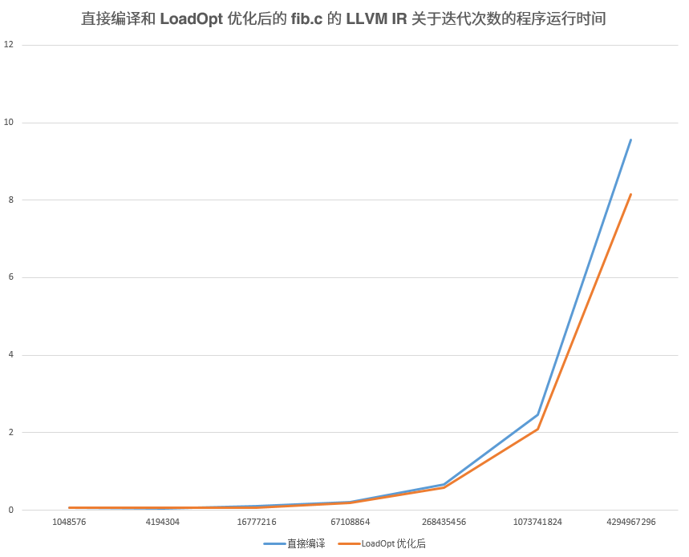
项目 – 优点与不足
规模充分大时程序耗时优化 5% ~ 15%

Slide 26
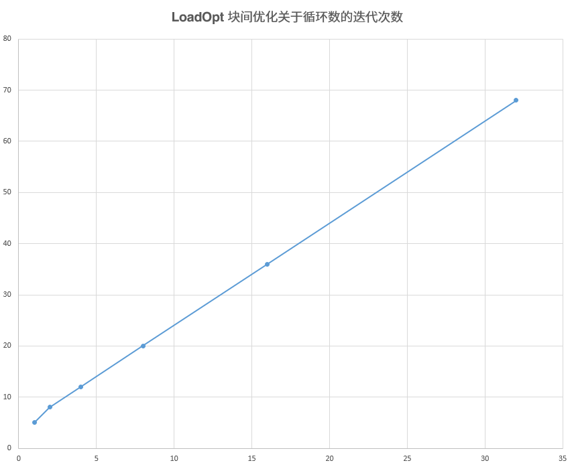
项目 – 优点与不足
优化算法的渐进时间复杂度为线性

Slide 27
项目 – 优点与不足
OPTIMIZE(FUNCTION F):
ALIAS = Φ;
FOR B : F, B.PREC = Φ;
DO
FOR B : F, B.INITLV = B.PREC;
FOR B : F, SIMPLIFY(B);
FOR B : F, UPDATE(B);
WHILE EXISTS B IN F, B.INITLV != B.PREC;
算法主体 SIMPLIFY 和 UPDATE 可并行

Slide 28
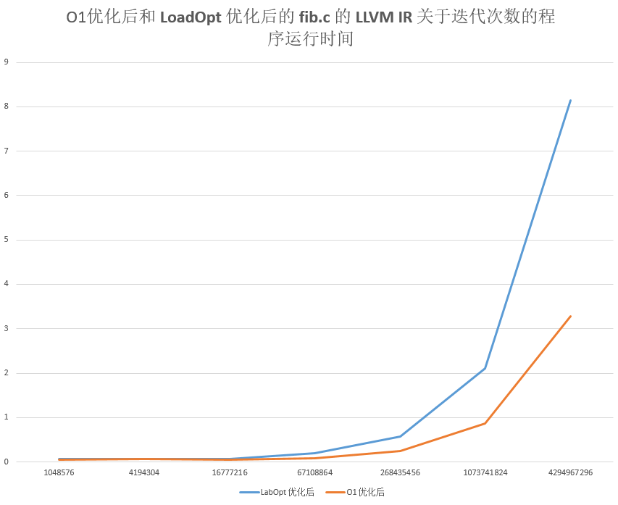
项目 – 优点与不足
优化性能仅为 O1 的 40% 附近

Slide 29
项目 – 优点与不足
OPTIMIZE(MODULE M):
SKIP METADATA PART;
FOR F : M, OPTIMIZE(F);
SKIP METADATA PART;
未实现跨函数优化

Slide 30
项目 – 优点与不足
FOR B : F
// WE HAVE 3 LOADVAL MAPS
// B.INITLV
// B.LOADVAL
// B.PREC
当前实现空间开销较大

Slide 31
项目 – 展望
读取合并的跨函数优化
读取合并的跨文件优化
增加读取提升优化
常量替换优化？
闭循环优化？
无效分支优化？
……
向 O1 看齐。

Slide 32
团队 – 分工贡献
庞茂林
调研 LLVM PASS
编写核心代码
执行性能测试
李文睿
编写报告
对外交流
执行组间测试
金孜达
设计算法逻辑
撰写 READ.ME
负责班级展示

Slide 33
团队 – 历史
最初的设想是静态变量替换
简单来说，就是尽可能把变量换成常量

Slide 34
团队 – 历史
我们甚至都写好了语法制导
%i = alloca TYPE * k, align t {%i.p = 1; %i.s = new bool[k]; %i.sval = new TYPE[k];}
%i = getelementptr %j, TYPE * k {%i.p = %j,p; %i.s = %j.s + sizeof(TYPE) * k; %i.sval = %j.sval + sizeof(TYPE) * k;}
%i = load TYPE, TYPE* %j, align t {%i.p = 0; %i.s = *%j.s; %i.sval = *%j.sval;}
store TYPE %j, TYPE* %i, align t {%i.p = 1; %i.s = &%j.s; %i.sval = &%j.sval;}
%i = UnaOp FLAG TYPE %j {%i.p = 0; %i.s = %j.s; %i.sval = UnaOp(%j.sval);}
%i = BinOp FLAG TYPE %j, %k {%i.p = 0; %i.s = %j.s & %k.s; %i.sval = BinOp(%j.sval, %k.sval);}
%i = call RETTYPE @FUNC(PARA0TYPE %j0, PARA1TYPE %j1, ...) {%i.p = RETTYPE.p; %i.s = FUNC.s; %i.sval = FUNC.sval;}

Slide 35
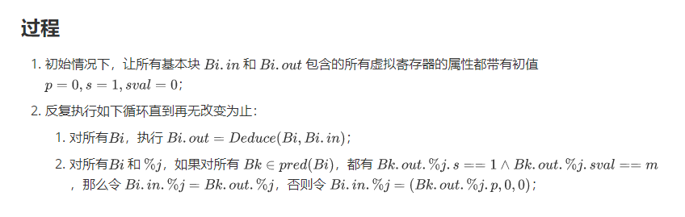
团队 – 历史
甚至都写好了 MARKDOWN

Slide 36
团队 – 历史
结果时候复核发现
我们思考的静态替换的层次太浅、没法用在循环里。
如果说读入合并优化的效果算是初见成效；
那么没法用在循环里的优化效果简直就是微乎其微。
遂压栈。

Slide 37
团队 – 历史
关于如何解析 LLVM IR 我们也有争论
直接手动解析费时费力……
在 LAB 2-2 的基础上优化？那只能适配 C1 语言……
再套用一趟 ANTLR？……
LAB 2-3 += 1-1 + 1-2 + 1-3 + 2-1 + 2-2 ?
在 GITHUB 上真的找到了 LLVM IR 的 .G4 文件
建议小组改名为 Матрёшка。
特此感谢 G2 的曾明亮为我们指点 LLVM PASS 明路。

Slide 38
交互 – 现场演示
1. 展示使用脚本执行一次对 fib.c 的 LabOpt 优化；

Slide 39
交互 – 现场演示
2. 对 fib.c 比较优化前后的 LLVM IR 文件；

Slide 40
交互 – 现场演示
3. 改为采用重新编译生成 LabOpt.so 并优化；

Slide 41
交互 – 现场演示
4.对 fib.c 进行 LabOpt 优化前后的性能比较；

Slide 42
交互 – 询问

Slide 43
RET 0
感谢观看本实验报告

